Slide 1


«Биоақпараттану және Синергетика» технологиясы

Slide 2
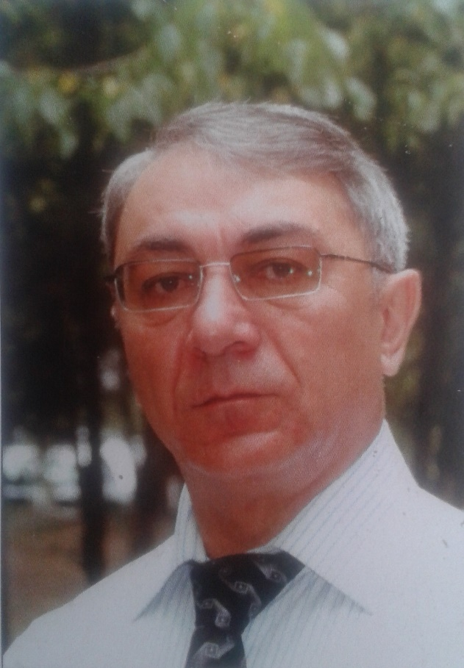
«Биоақпараттану және Синергетика» технологиясы-сәтілікке , табысқа және кемелдікке жетудың жолы.
Вассерман Федор Яковлевич

Slide 3
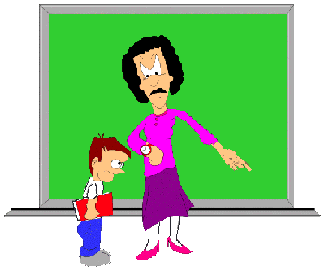





Slide 4


Slide 5

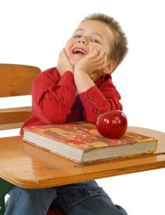



Slide 6
«БжС» технологиясы бойынша өткізілген сабақтардың дәстүрлі сабақтардан айырмашылықтары:
– Әр сабақ сергіту жаттығуларымен басталады.
–Жаңа сабақ оқу әрекетінің жалпыланған әдісі (ОӘЖӘ) арқылы түсіндіріледі.
–Тапсырма деңгейлеп беріледі.
–Тапсырманы орындауға уақытты шектеп көрсетеді.
- Оқушылар толықтай сабақта жауап береді.

Slide 7
63%
Сыныптағы оқушы саны | 63 норма бойынша сыныптағы 4-5 алуға тиісті оқушылар саны
30 оқушы | 19
29-28 | 18
27 | 17
26-25 | 16
24 | 15
23-22 | 14
21-20 | 13
19 | 12
17-18 | 11

Slide 8
1 | A | B | C | D | E | F
2 | - - + | - - -
3 | - -
4 | + +
5 | + + + +

Slide 9
Оқушылардың оқу материалын меңгеру деңгейі бойынша өлшеу, бақылау және мазмұнды даралау механизмі үш өлшем бірлігінен тұрады:
Қиындықтың төменгі деңгейі. (ТҚШ) Бұл баланың негізгі даму деңгейіне сәйкес келеді. (Выготский бойынша ) Төмендегі көрсетілген кері байланысты синергетикалық өлшемдерге байланысты ең аз мөлшердегі оқу элементтерін беруді жоспарлайды.
Қиындықтың орташа деңгейі. (АҚШ)Жоғарыдағы оқу элементтерін аралық мөлшерде меңгеруді жоспарлайды.
Қиындықтың жоғарғы деңгейі.(ЖҚШ) Баланың жақын арадағы даму деңгейіне сәйкес келеді. (Выготский бойынша). Бұл қиындықтың орташа деңгейіне қатысты оқу материалындағы оқу элементтерінің мазмұнынан 2 есе, қиындықтың төменгі деңгейіндегі оқу элементтерімен салыстырғанда 3 есе күрделі

Slide 10
«БжС» технологиясындағы технологиялық карталардың мақсаттары:
1. «Алгоритм» картасы – білім түрлерін беруді мақсат етеді.
2. «Биоинтернет» картасы- біліктілік пен дағдыны тіл арқылы қалыптастыруды мақсат етіп, «Алгоритм» картасынан кейін міндетті түрде қолданады.
3. «Жаттықтырғыш» картасы – тақырыпты аяқтап, білім, білік дағдыны қалыптастыруды мақсат етеді және «Биоинтернет» картасынан кейін міндетті түрде қолданылады.
4. «Қисын » – шығармашылық ойлауды және логиканы қалыптастыруға қолданылады. Сөйлем дағдысы және білім, білік дағдылары қалыптасқан жағдайда ғана жақсы жұмыс жасайды. Осы карта бойынша жоғары күрделілік деңгейдегі тапсырмаларды орындауға мүмкіндік туады.
5. «Көшбасшы» -аралас оқытуда көлемді материалды меңгеру үшін қолданылады.
6. «Ауызша сабақ» – 1,2,3, және «Әмбебап» картасы – гуманитарлық пәндер саласында оқу материалдарын меңгеруге арналған. Бұл технология бойынша ойлаудың барлық типін дамыту принципі берілген.
7. «КТС» ( Күншуақ,түймедақ,самалшық) картасы – күрделі,жоғары деңгей картасы. Оқу үрдісінде бала дамуының жоғары көрсеткішін көрсетеді.
8. «БАЖ» ( белгілі,арнайы,жаңа) картасы – әртүрлі ақпараттар ағымымен жұмыс жүргізу біліктілігін қалыптастырып,сын тұрғысынан ойлау қабілетін дамытады.

Slide 11
рс | Технологиялық карта | Кіріспе: білім | Бекіту: түсіну | Қолдану | Анализ | Син тез | Жалпылау | Бағалау
1 | Алгоритм | +
2 | Биоинтернет |  | +
3 | Жаттықтыр ғыш |  |  | +
4 | Көшбасшы |  |  |  | +
5 | Қисын |  |  |  | + | + | +
6 | Ауызша сабақ |  |  |  |  |  | + | +

Slide 12
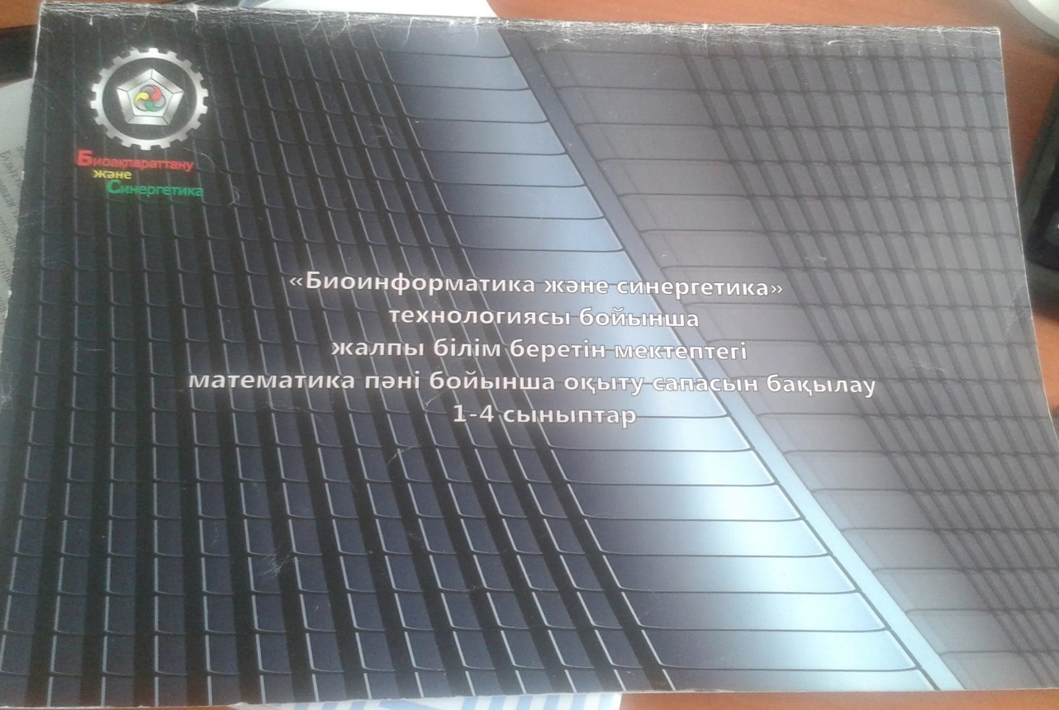
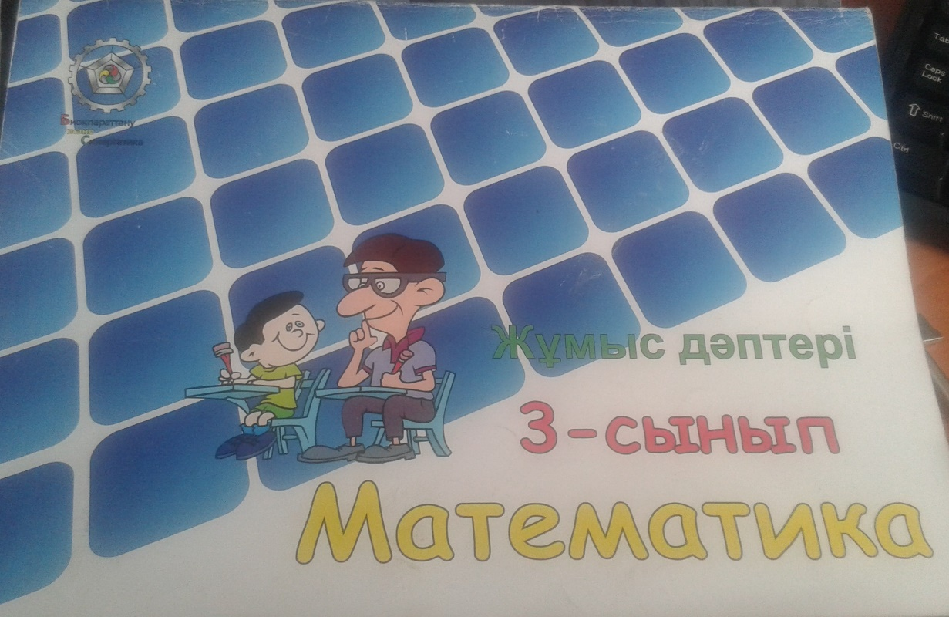

Slide 13
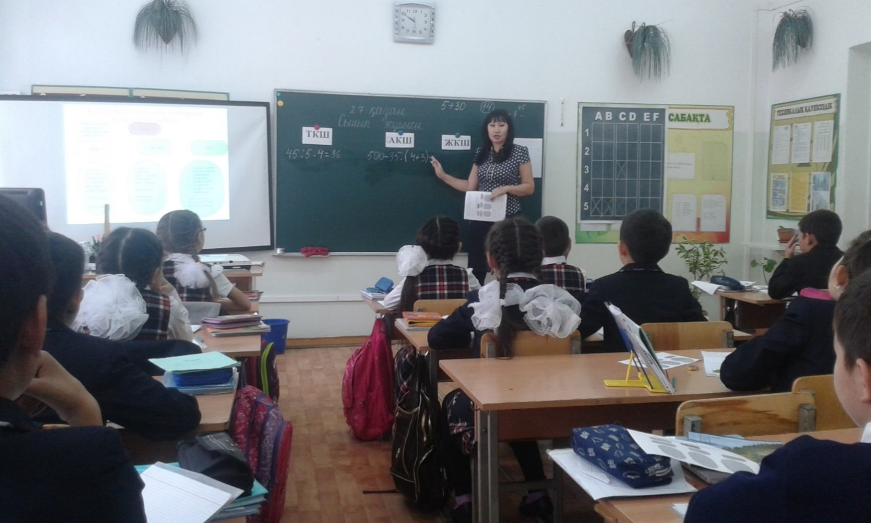
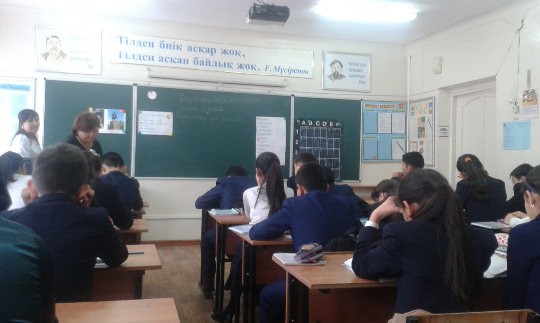
№31 ЖОББ мектепте БжС технологиясы бойынша семинар өтті.

Slide 14
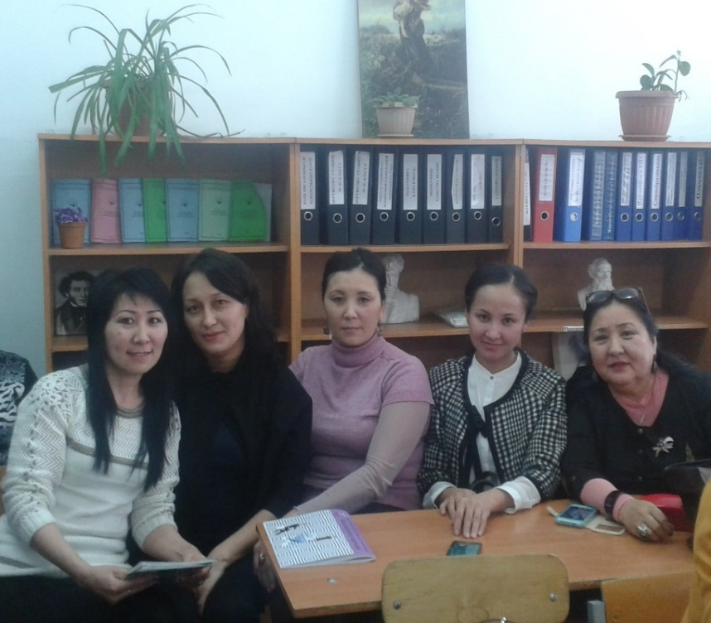
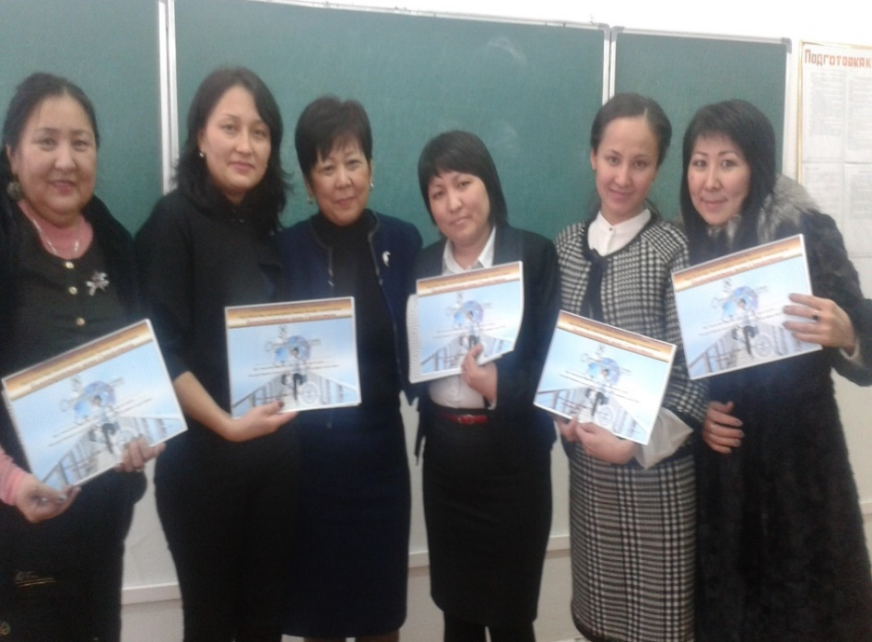
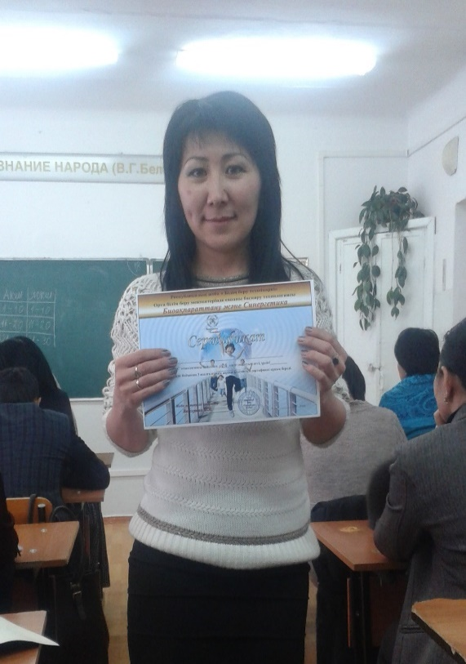

Slide 15
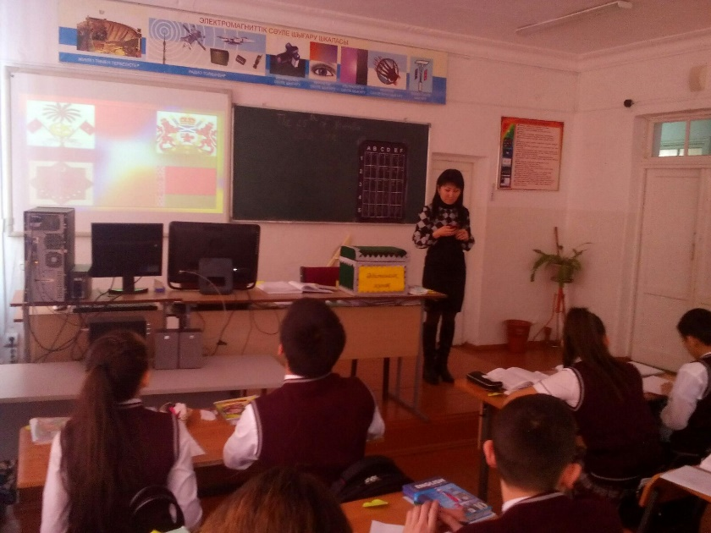
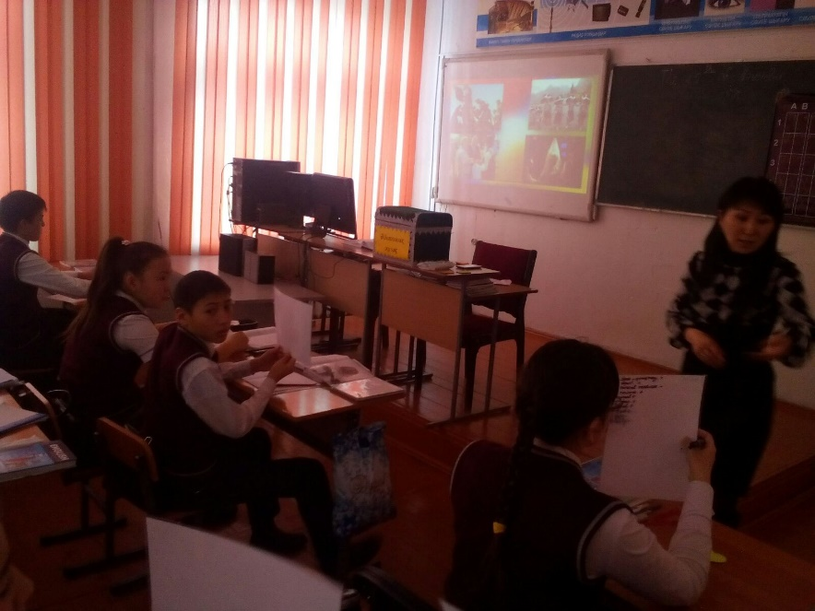
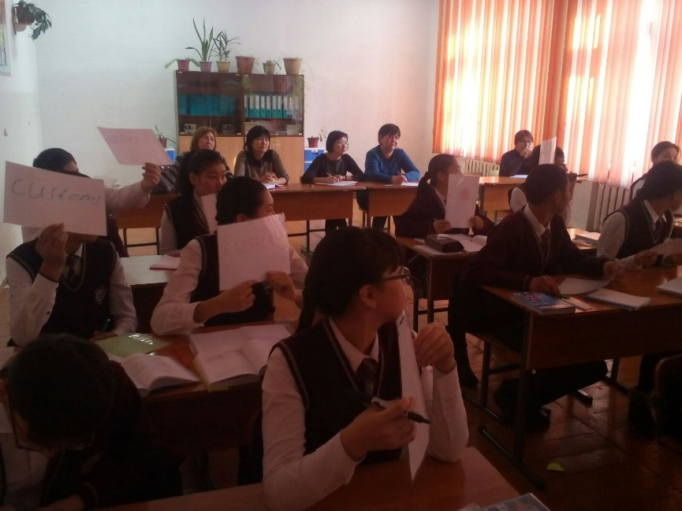
“Kazakhstan is My Motherland” атты ашық сабағында БжС технологиясын қолданудамын

